Slide 1
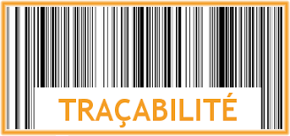
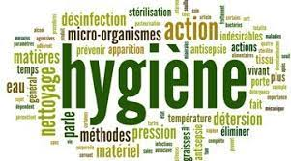
Les systèmes de management dans les filières oléicoles
bonnes pratiques et innovations
Présenté par : Ing. Redouane MATLAYA
Tunis – 24/11/2023
N° 1

Slide 2
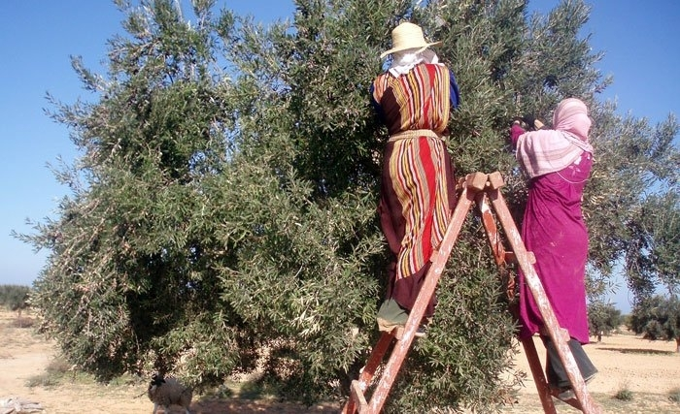
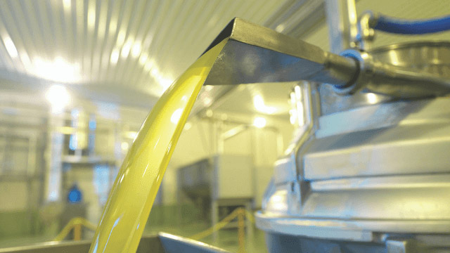
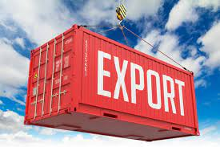
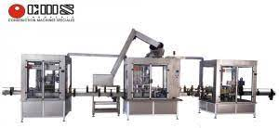
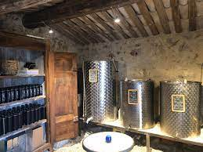
La filière oléicole : les différents intervenants
N° 2

Slide 3
SDA : cadre réglementaire
Loi n° 2019-25 du 26 février 2019, relative à la sécurité sanitaire des denrées alimentaires et des aliments pour animaux
Article 1 : Objet
La présente loi a pour objet d'assurer la sécurité sanitaire des denrées alimentaires et des aliments pour animaux pour atteindre un niveau élevé de protection de la santé humaine et animale et de protéger les intérêts économiques du consommateur ainsi que de renforcer les opportunités d’exportation.
N° 3

Slide 4
SDA : cadre réglementaire
Loi n° 2019-25 du 26 février 2019, relative à la sécurité sanitaire des denrées alimentaires et des aliments pour animaux
Article 3 : domaine d’application
Les dispositions de la présente loi s'appliquent à :
toutes les étapes de la production primaire, de la production, de la transformation, du transport, de l’entreposage et de la distribution des denrées alimentaires et des aliments pour animaux y compris les opérations d’importation, d’exportation
denrées alimentaires dans les restaurants et les buvettes de tous les établissements et structures publics et privés y compris les établissements hospitaliers et sanitaires publics et privés.
À exclure la production primaire destinée à un usage domestique privé, à la préparation, au traitement et à l'entreposage de denrées alimentaires destinées à la consommation domestique privée.
N° 4

Slide 5
SDA : cadre réglementaire
Loi n° 2019-25 du 26 février 2019, relative à la sécurité sanitaire des denrées alimentaires et des aliments pour animaux
Article 5 : Principes
La sécurité sanitaire des denrées alimentaires et des aliments pour animaux repose sur les principes suivants :
le principe de l'analyse des risques,
le principe de précaution,
le principe de transparence.
N° 5

Slide 6
SDA : cadre réglementaire
Loi n° 2019-25 du 26 février 2019, relative à la sécurité sanitaire des denrées alimentaires et des aliments pour animaux
Article 27 : Traçabilité
Tout exploitant doit mettre en place un système de traçabilité des denrées alimentaires, des aliments pour animaux et de toute autre substance destinée à être incorporée ou susceptible d'être incorporée dans les denrées alimentaires ou dans les aliments pour animaux.
Le système de traçabilité doit être adapté à la nature de l’activité de l’exploitant et aux produits qu’il fabrique ou met sur le marché. La liste des denrées alimentaires et des secteurs concernés par cette mesure sont fixés par arrêté du ministre chargé de la santé.
N° 6

Slide 7
SDA : cadre réglementaire
Loi n° 2019-25 du 26 février 2019, relative à la sécurité sanitaire des denrées alimentaires et des aliments pour animaux
Article 30 : Retrait
L’exploitant s’engage à prendre immédiatement les mesures de retrait du marché de la denrée alimentaire ou de l'aliment pour animaux et en informer l’Instance s’il juge ou s’il a des raisons laissant à croire qu'une denrée alimentaire ou un aliment pour animaux qu'il a produit, transformé, fabriqué, importé ou distribué, est non sûr. L’exploitant doit également informer le consommateur ou les utilisateurs des aliments pour animaux de façon efficace du retrait et en préciser les raisons et restituer le cas échéant les denrées alimentaires fournies au consommateur ou les aliments pour animaux procurés lorsque les mesures prises sont insuffisantes pour atteindre un niveau élevé de protection de la santé humaine ou animale.
N° 7

Slide 8
SMSDA vs Loi 25
Points communs | Divergences
Objectif : Assurer la sécurité sanitaire des denrées alimentaires et alimentation pour animaux | Amélioration continue n’est exigée par la loi
Principes généraux : Analyse des risques, Précaution et la transparence | Méthode d’évaluation : SMSDA → Audit / Loi → contrôle
Exigence de : la traçabilité, le retrait et de l’application des bonnes pratiques | Récompense : SMSDA → un certificat / Loi → Sanction
N° 8

Slide 9
Traçabilité et les filières oléicoles
N° 9

Slide 10
Traçabilité : définition (ISO 22005)
Traçabilité
Capacité à suivre le trajet d'un aliment à travers les étapes précises de production, de traitement et de distribution
Système de traçabilité
totalité des données et des opérations permettant de conserver l'information souhaitée concernant un produit et ses composants sur une partie ou sur l'ensemble de sa chaîne de production et d'utilisation
N° 10

Slide 11
Système de traçabilité : Principes
vérifiables,
appliqués de manière cohérente et équitable,
orientés résultats,
rentables,
pratiques à appliquer,
conformes aux réglementations ou dispositions applicables, et
conformes aux exigences de précision définies.
N° 11

Slide 12
Sys. de traçabilité : Étapes de la conception
N° | Etape | Exigences
1 | Positionnement dans la chaîne alimentaire | Identifier ses fournisseurs Identifier ses Clients
2 | Flux de matières | Définir et consigner d’une manière documenté le flux de matières sous son contrôle de manière à atteindre les objectifs du système de traçabilité
3 | Exigences en matière d'informations | Définir les informations qu'il doit obtenir de ses fournisseurs, qu'il doit recueillir concernant le produit et l'historique du processus, et qu'il doit fournir à ses clients et/ou
N° 12

Slide 13
Traçabilité matière : cas d’une huilerie
Olives
1 - Réception des olives
Bon de pesage
2- Stockage des olives
Air
3- Effeuillage
Feuilles
Eau potable
4- Lavage
Eau Sale
5- Broyage
6- Malaxage
7- Séparation trois phases
Gr + Mar
Rapport Trituration
8- Centrifugation verticale
Mar + Res
9-Transfert vers unité de stockage
Fiche de Vie
Huile
N° 13

Slide 14
Traçabilité matière : cas d’une huilerie
Activité : | La production de l’huile d’olive à partir du fruit de l’olivier
Les fournisseurs : | Auto-cueillette (achat des olives avant la cueillette dans des parcelles) Les intermédiaires (achat huile sur la base du rendement de trituration) Prestation de services de trituration (Agriculteur)
Les clients | Les exportateurs les passagers
N° 14

Slide 15
Traçabilité matière : cas d’une huilerie
LOGO
N° 15

Slide 16
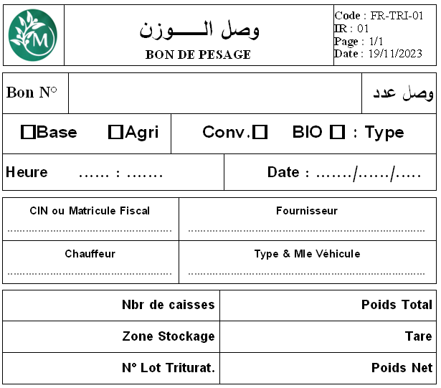
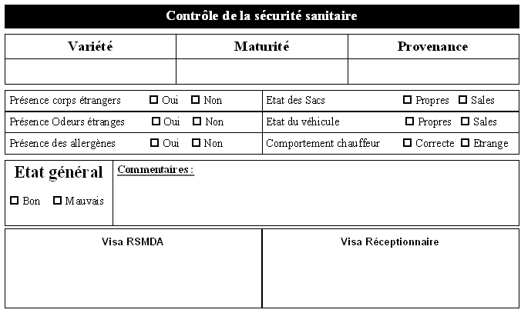
Traçabilité matière : cas d’une huilerie
LOGO
N° 16

Slide 17
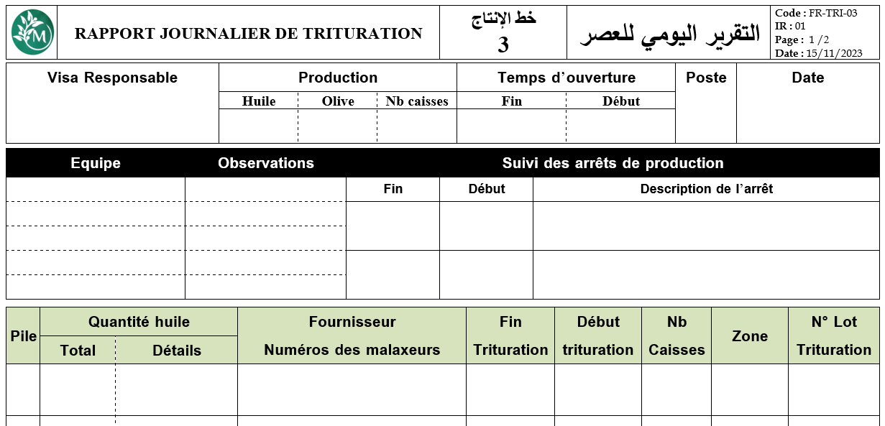
Traçabilité matière : cas d’une huilerie
LOGO
N° 17

Slide 18
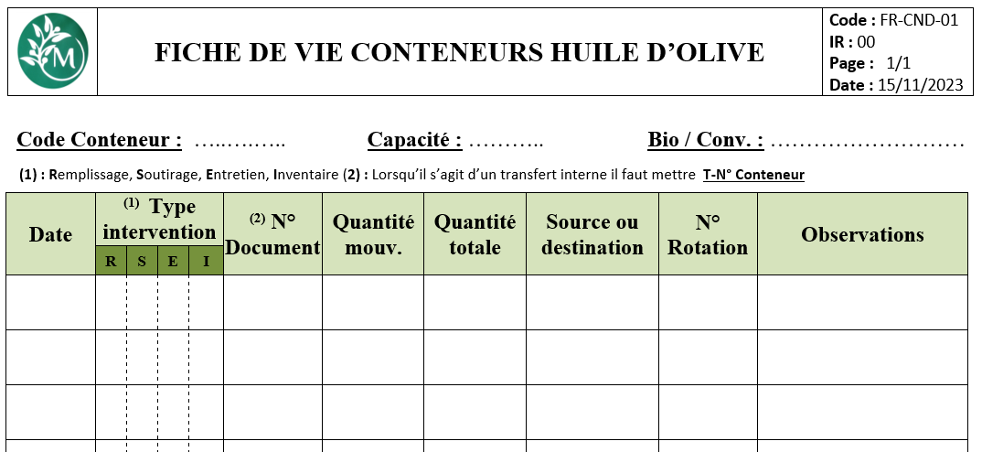
Traçabilité matière : cas d’une huilerie
LOGO
N° 18

Slide 19
Gestion informatisée de la traçabilité
N° 19

Slide 20
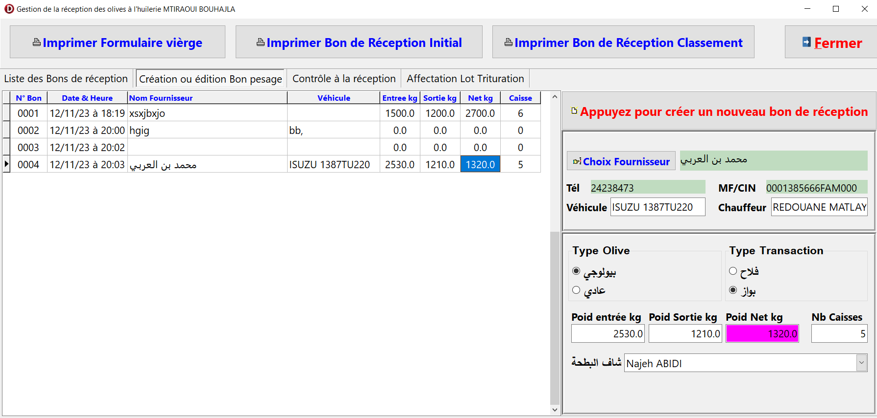
Traçabilité & l’informatique
N° 20

Slide 21
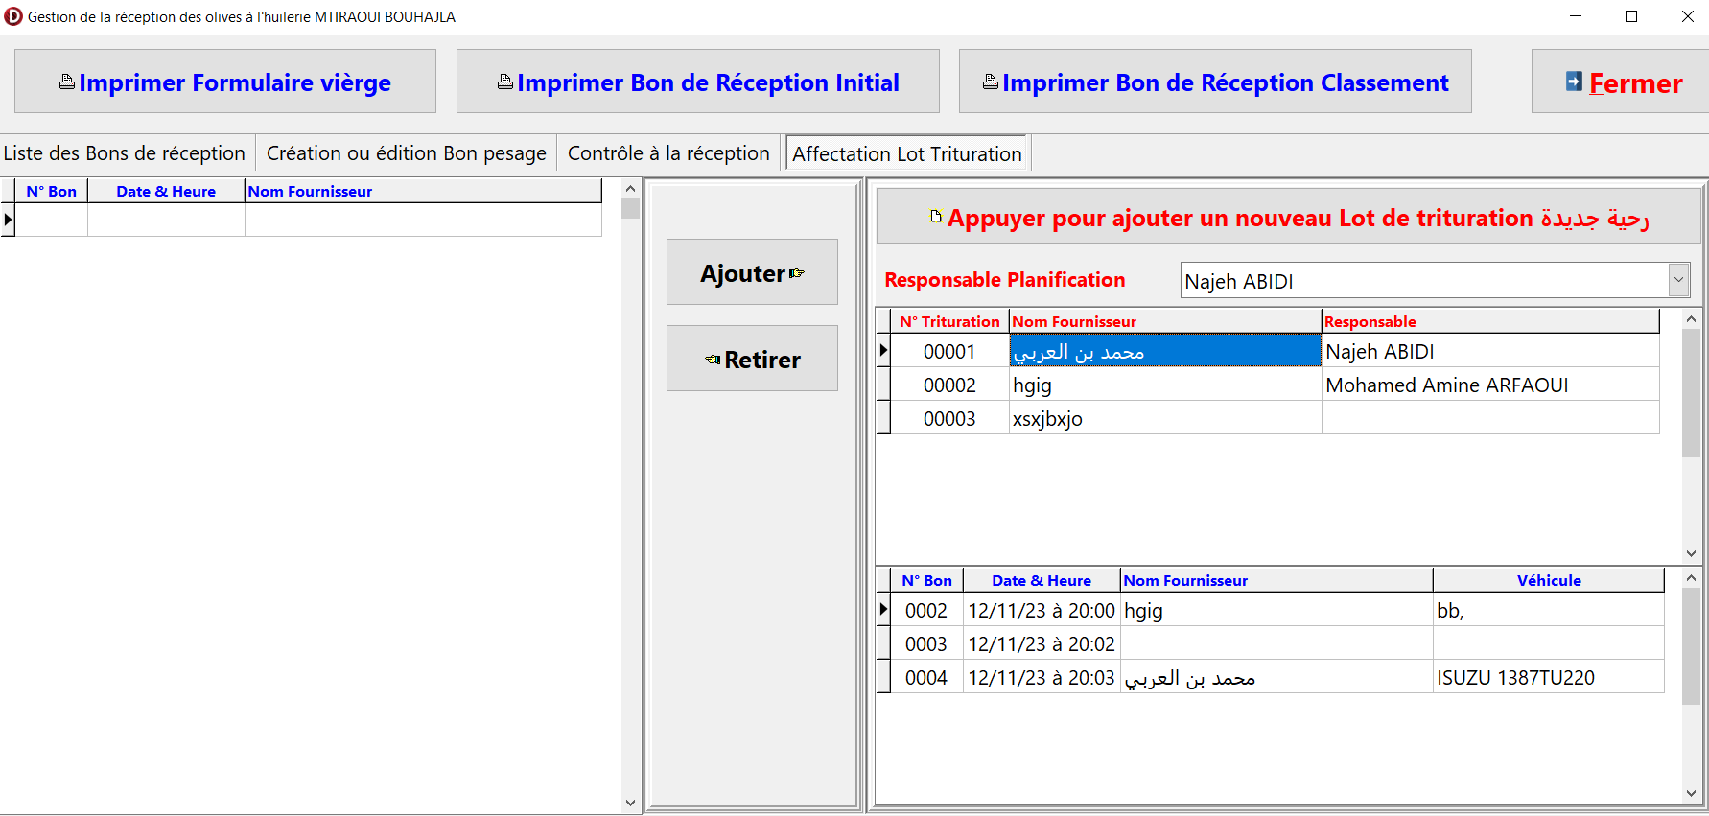
Traçabilité & l’informatique
N° 21

Slide 22
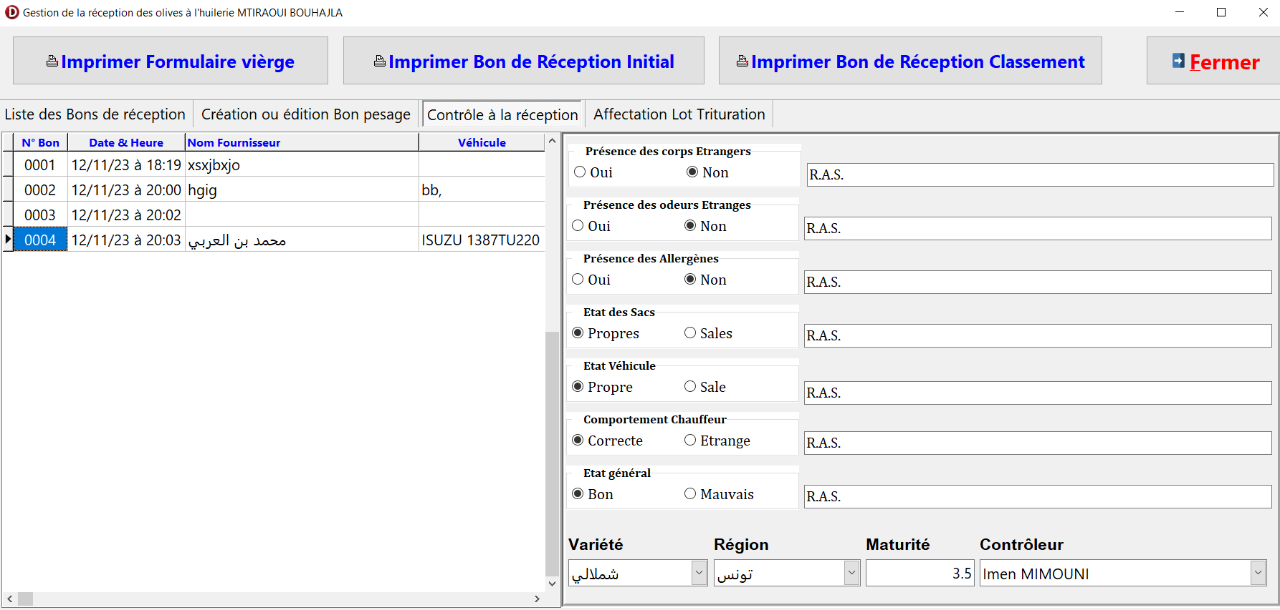
Traçabilité & l’informatique
N° 22

Slide 23
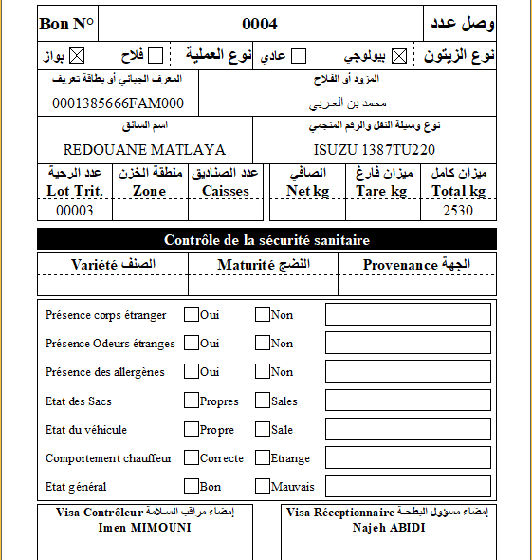
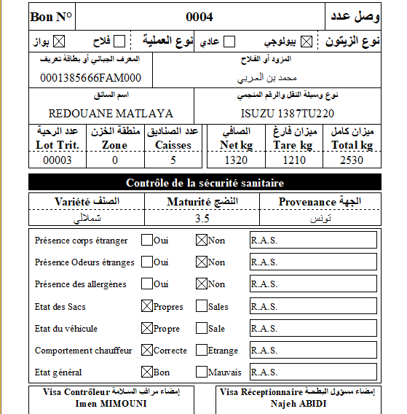
Traçabilité & l’informatique
N° 23

Slide 24
Traçabilité & l’informatique
N° 24

Slide 25
Traçabilité & l’informatique
N° 25

